Slide 1


Slide 2
IMS技术及其背景介绍
中兴通讯股份有限公司
2005.10

Slide 3
研究IMS的标准化组织
3GPP (www.3gpp.org)
3GPP2(www.3gpp2.org)
ETSI TISPAN (portal.etsi.org)
ITU-T FGNGN(www.itu.int)

Slide 4


纲 要
3GPP IMS介绍
TISPAN NGN介绍及现状
ITU-T FGNGN介绍及现状

Slide 5
WCDMA技术演进路线
R99
1） Iu 口使用ATM作为承载
2）控制面和用户面分离
3）TC单元从BSS侧移至CN侧。（实现AMR至G.711的转换）
4）GSM/GPRS向3G的平稳过渡
R4
1）实现承载和控制分离（MSC Server和MGW）
2）Iu口可以承载在ATM或IP上
R5
1）无线技术引入HSDPA（高速下行分组接入）
2）在PS域的基础上叠加一个IMS（CSCF和MGCF、HSS）
3）RAN,CN全IP化。
R6
1）网络架构没有变化
2）增加新的功能特性，增强已有功能特性

Slide 6
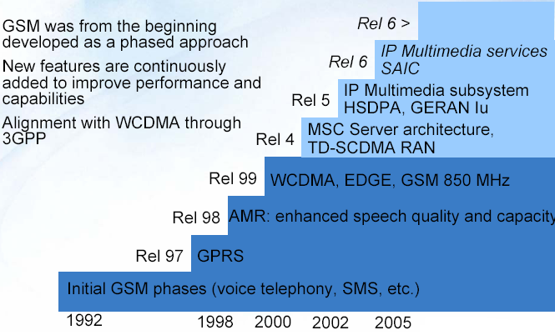
3GPP Evolution – GSM to R6
Notes:
What is SAIC?

Slide 7




WCDMA向全IP的演进
R5
R99
R4
MMSC
OMC
MMSC
OMC
MMSC
OMC
SCP
Billing
Server
SCP
Billing Server
SCP
Billing Server
GMLC
HSS
GMLC
HLR
GMLC
HLR
CSCF
MGCF
MSC server
IMS
GMSC server
MSC server
GMSC server
GMSC
MSC
SGSN
GGSN
CS
PS
CS
MGW
MGW
SGSN
GGSN
CS
PS
MGW
MGW
SGSN
GGSN
PS
BSS
RNS
RNS
BSS
BSS
RNS
核心网基于演进的GSM和GPRS网络
核心网和无线接入网均采用IP传输
电路域控制和承载分离
WCDMA向全IP的演进符合下一代网络的发展趋势
Notes:
MSC SERVER：处于SS的地位，内置VLR，增加MM等功能，移动软交换

Slide 8
3GPP与IMS的关系
Release 99 规范WCDMA由CS和PS域组成
Release 4 为CS域引入呼叫承载控制分离的软交换思想，PS结构保持不变
Release 5 引入IMS （IP Multimedia Subsystem ），IMS叠加在PS域之上
Release 6 增强IMS子系统的各种业务：Presence、Messaging、Conferencing、POC、MBMS(多媒体广播和多播 )

Slide 9
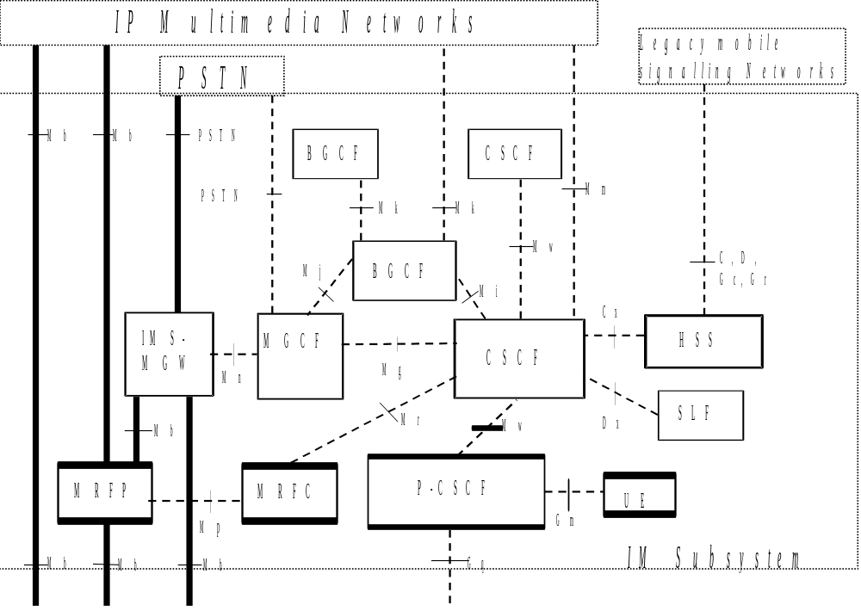
IMS 核心网络基本架构

Slide 10
IMS 子系统的特点
采用SIP作为呼叫控制协议
支持Diameter协议
采用归属控制方式
采用接入无关性
业务、控制、承载层的完全分离
增强计费功能：Online/Offline计费
增强多媒体业务
  Presence
  Messaging
  Conferencing
  POC
  MBMS

Slide 11
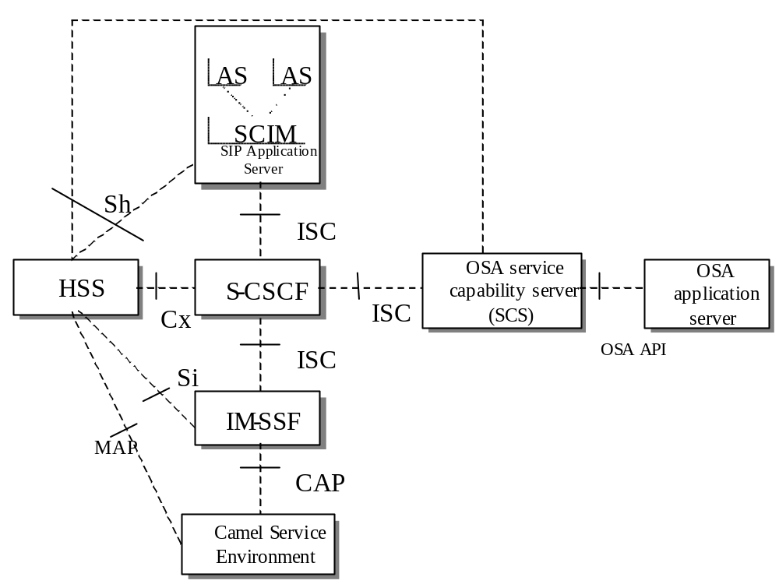
IMS业务提供架构

Slide 12
IMS核心网元:P-CSCF
Proxy (P)-CSCF是IMS子系统联系UE的第一个网元节点
  维护UE和P-CSCF之间的安全联盟(Security Association)
  SIP Proxy功能
  产生计费记录
  SIP消息的压缩和解压功能
P-CSCF是IMS子系统联系UE的第一个网元节点，UE通过本地CSCF搜索过程获得P-CSCF的地址。P-CSCF从功能上来说，基本上起Proxy的作用，不修改SIP INVITE消息Request URI，并把它前转到UE的归属域。在异常情况下，P-CSCF可充当UA的作用。 PDF可以充当P-CSCF的逻辑实体，也可以作为一个独立的物理实体而存在。若PDF作为一个独立的物理实体，PDF和P-CSCF之间的接口Gq可参考23.207协议

Slide 13
IMS核心网元:S-CSCF
Serving (S)-CSCF是IMS子系统的核心网元节点，它为UE提供会话控制服务
  充当注册服务器，完成用户的注册功能
  为注册用户的会话进行会话控制
  充当Proxy服务器，前转SIP消息
  充当UA功能
  与业务平台SIP-AS、OSA-SCS、IMS-SSF交互
  产生计费记录
  根据HSS中的用户信息进行用户认证

Slide 14
IMS核心网元:I-CSCF
Interrogating (I)-CSCF是IMS子系统联系用户归属网络的网元节点。它主要起路由SIP消息，以及负责向SLF、HSS查询为用户服务的S-CSCF。同时还起着隐藏运营网络拓扑结构的作用。
  为用户分配S-CSCF，完成用户的注册
  把从另一网络发送来的SIP请求路由到S-CSCF
  从HSS获得S-CSCF地址
  前转SIP请求和响应到S-CSCF
  网络拓扑隐藏(THIG)功能

Slide 15
IMS核心网元:MRFC/MRFP
MRFC/MRFP: 媒体资源功能
  媒体编解码
  会议资源
  多媒体流服务器
  语音识别、分析
  MFRC与MRFP之间采用H.248协议
  S-CSCF与MRFC之间采用SIP协议

Slide 16
IMS核心网元:BGCF/MGCF/MGW
BGCF: SIP网络到传统PSTN/CS网络的出口选择功能
  SIP 代理功能
  选择同网内的MGCF
  选择网间互通的BGCF
MGCF: SIP网络到传统PSTN/CS网络的互通功能
  SIP UA功能
  SIP与ISUP/BICC协议互转
  MGW控制功能
MGW: 媒体网关功能
  媒体格式转换，接受MGCF控制

Slide 17
IMS核心网元:HSS/SLF
HSS: 归属用户服务器（ Home Subscriber Service ）
  支持传统HLR功能
  支持IP多媒体用户功能
  传统CS/PS域采用MAP协议
  支持IMS域增加了Diameter协议支持
SLF：签约定位功能（Subscription Locator Function）
  在注册和会话建立期间，被I-CSCF查询，并向I-CSCF提供存储用户信息的HSS名称
  在单一的HSS环境中，并不需要SLF

Slide 18
3GPP IMS 标准现状
R5 | R6 | R7
2002年6月冻结； IMS基本功能：SIP作为呼叫控制协议，通过SIP进行服务管理，安全功能，计费功能，漫游功能；端到端QoS； 加强Gb接口对流媒体的支持； | 2004年12月冻结； 与CS互通； 基于流的计费； 合法监听； WLAN接入IMS 业务enabler：POC，GM，Presence，IM，Conference，Push， Gb支持会话业务 PDF独立设置 | 群呼； CS，IMS捆绑业务； WLAN与2G/3G切换； IMS语音业务在CS承载； 融合：IMS支持cable/xDSL Emergency services

Slide 19
3GPP IMS相关规范
Stage 1
  22.228: IP multimedia subsystem; Stage 1
Stage 2
  23.228: IP Multimedia Subsystem (IMS); Stage 2
  24.229: IP Multimedia Call Control Protocol based on SIP and SDP; Stage 3
  29.228: IP Multimedia (IM) Subsystem Cx Interface; Signalling flows and message contents
  29.229: Cx Interface based on the Diameter protocol; Protocol details
其它
  CAMEL：23.278、29.278
  安全：33.203、33.210
  计费：32.200、32.225
  Qos/SBLP： 23.207, 29.207, 29.208
  其它：TS 23.218, 29.229, 29.328, 29.329

Slide 20
3GPP R6对IMS的增强
接入网和交互网范围扩大
在R5中，IMS主要以GPRS网络作为其IP媒体业务的接入和承载，从R6开始，所有IP网络（WLAN等），以及所有的能和IMS交互（通过SIP协议等）的网络，都可以接入或连接到IMS,网络向全IP融合。
功能扩展
R6与R5相比，支持的功能从范围到具体流程都有了很大的增强，新增功能包括：资源预留，IMS群组管理，GUP的使用等；增强的功能包括基于IPv4与基于IPv6的IMS的互通和演进、IMS附加SIP能力、IMS会议业务、IMS消息业务，Emergency session等。
用户身份的功能增强和统一
(1)增加GUP机制，用以对IMS用户签约信息实现标准化管理，目前应用在HSS中。
(2)R5中，一个UICC用户中ISIM需要和USIM共存，才能完成各项任务。R6中不需要。
(3)一个用户可以使用多个不同的终端同时接入IMS网络。
不同IP版本网络交互性增强
包括引入IMS ALG处理IPV4/IPV6之间的交互，具有不用IP版本（IPV4/IPV6）的IMS网络与SIP网络的用户应能够相互访问；作为传输网络时，如果与相连的两个网络的IP版本不同，也应能够支持传输等。

Slide 21
3GPP IMS最新进展
IMS协议的R6版本05年已经冻结，新的版本R7正在被讨论。
接入网和交互网的范围扩大：在R5中，IMS主要以GPRS网络作为其IP媒体业务的接入和承载，从R6开始，所有IP网络（WLAN等），以及所有的能和IMS交互（通过SIP协议等）的网络，都可以接入或连接到IMS。同时3GPP网络从R6开始CS域部分由VoIP取代，网络向全IP融合
功能扩展：R6与R5相比，支持的功能从范围到具体流程都有了很大的增强，新增功能包括：资源预留，IMS群组管理，GUP的使用等；增强的功能包括基于IPv4与基于IPv6的IMS的互通和演进、IMS附加SIP能力、IMS会议业务、IMS消息业务，Emergency session等。
固网接入。随TISPAN Release 1发布。
CSI：研究通过CS域来承载IMS业务，以加快IMS网络的建设
紧急业务：研究在IMS中如何展开紧急业务
Early IMS：研究在当前UE/网络在不支持IMS一些特性的情况下，如何部署实现IMS
FBC/PCC：基于业务流的计费
GUP：统一用户数据的管理方式
VCC：Voice call continuity between CS domain and IMS domain

Slide 22
纲 要
3GPP IMS介绍
TISPAN NGN介绍
ITU-T FGNGN介绍

Slide 23
TISPAN标准组织架构
WG1 SERVICES
WG2 ARCHITECTURE
WG3 PROTOCOLS
WG4 NUMBERING
& ROUTEING
DTM (Dynamic asynchronous
Transfert Mode)
Tispan_NGN
EMTEL
(EMergency TELecommunication)
Telecom Equipment Identity
OSA (Open Service Access)
WG5 QoS
F-MMS
WG6 TESTING
WG7 SECURITY
WG8 NETWORK
MANAGEMENT

Slide 24
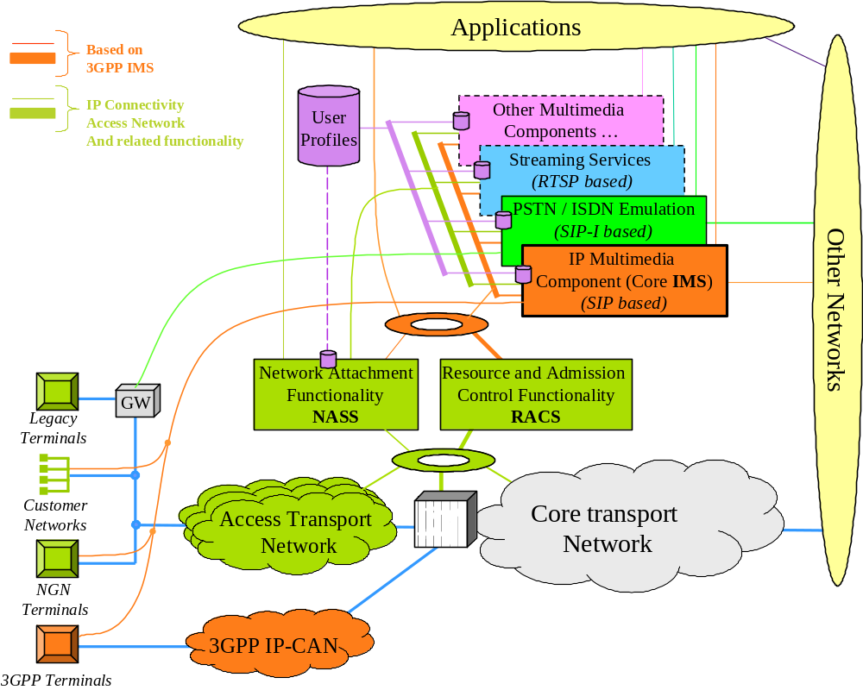
TISPAN NGN体系架构

Slide 25
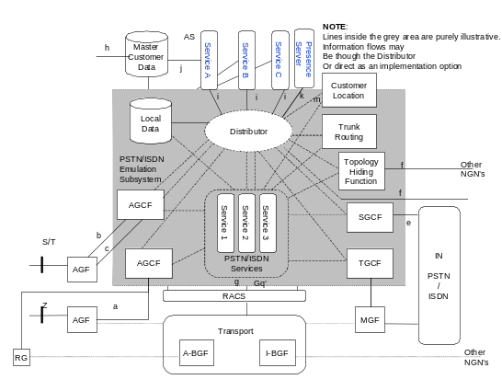
TISPAN NGN PES子系统架构

Slide 26
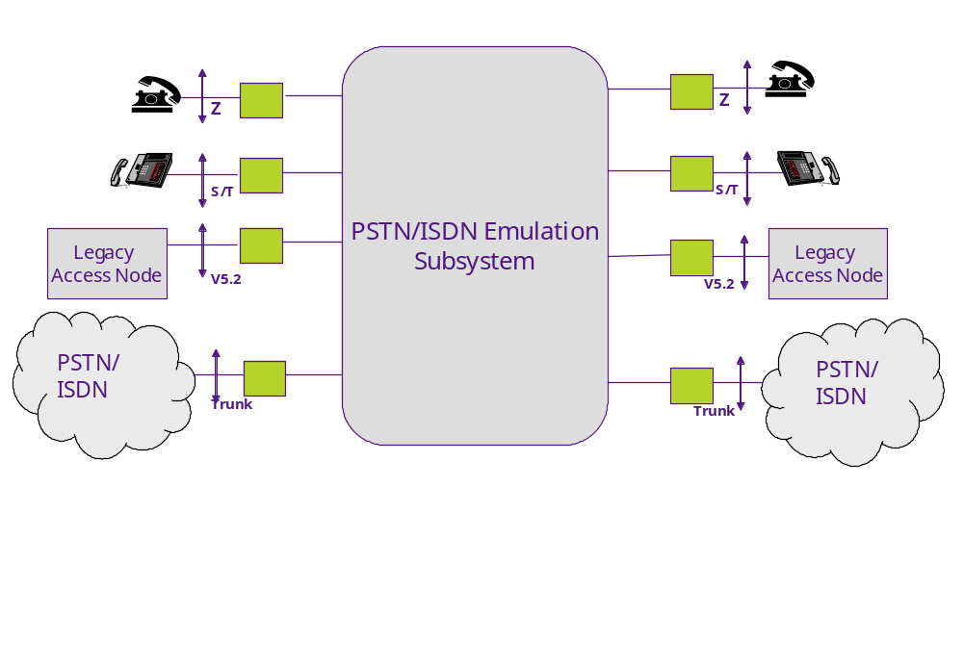
TISPAN NGN PES子系统
传统终端接入类型

Slide 27
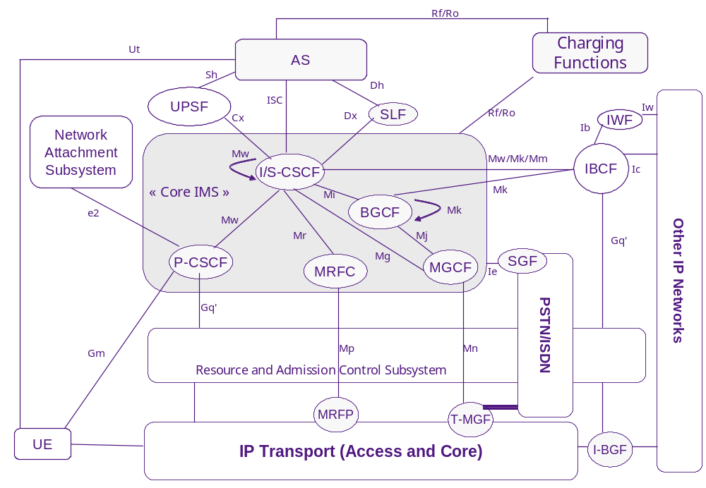
TISPAN NGN IMS子系统架构

Slide 28
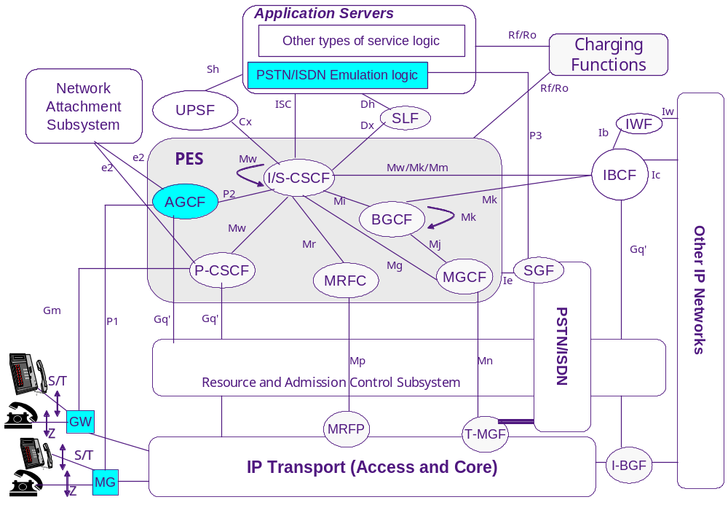
TISPAN IMS-Based PES子系统架构

Slide 29
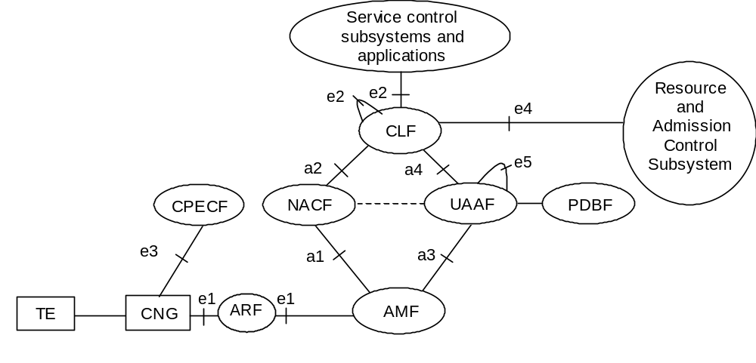
TISPAN NGN NASS子系统架构
The Network Attachment Subsystem (NASS)
Network Access Configuration Function (NACF)
Access Management Function (AMF)
Connectivity Session Location and Repository Function (CLF)
User Access Authorisation Function (UAAF)
Profile Data Base Function (PDBF)
CPE Configuration Function (CPECF)

Slide 30
NASS子系统功能介绍
The Network Attachment Subsystem provides the following functionalities:
Dynamic provision of IP address and other user equipment configuration parameters (e.g. using DHCP).
User authentication, prior or during the IP address allocation procedure.
Authorisation of network access, based on user profile.
Access network configuration, based on user profile.
Location management.

Slide 31
RACS子系统功能介绍
RACS is responsible for elements of policy control, resource reservation and admission control. RACS also includes support for Network Address Translator (NAT) and Firewall (FW) traversal.
Admission Control: RACS implements Admission Control to the access and aggregation segment of the network. One can imagine various types of admission control going from a strict admission control where any overbooking is to be prevented, to admission control that allows for a certain degree of over subscription or even a trivial admission control ( where the authorization step is considered sufficient to grant access to the service).
Resource reservation: RACS implements a resource reservation mechanism that permits applications to request bearer resources in the access network.
Service Based Local Policy Control: The RACS authorises QoS resources and defines the polices that are enforced by the bearer service network elements.
NAT Traversal: RACS controls the traversal of far end (remote) NAT.
NAT/Gate control: RACS controls near-end NAT at the borders of the TISPAN NGN core network and at the border between a core network and an access network.

Slide 32
纲 要
3GPP IMS介绍
TISPAN NGN介绍
ITU-T FGNGN介绍

Slide 33
ITU-T FGNGN 工作组
WG
Area
Deliverables
WG 1
SR (Service Requirements)
NGN Scope, Releases 1 / General Requirements, Servie and Capability, Mobility Services and Capabilities
WG 2
FAM (Functional Architecture, and Mobility)
Req. and Architecture, Functional Req. for NGN Mobility, Functional Req. for Soft Router
WG 3
QoS
TR-123.qos, TR-msnniqos, TR-NGN.qos, TR-NGN.NHNperf, TR-e2eqos.1, TR-enet, TR-atmipa, TR-racs, TR-ipaqos
WG 4
CSC (Control & Signalling)
TRQ.IP QoS.SIG.CS1
WG 5
SeC (Security Capability)
NGN Security Framework
WG 6
Evol (Evolution)
Evolution of Networks to NGN, PSTN evolution to NGN
WG7
FPBN (Future Packet-based Bearer Network)
Future Packet Network requirements

Slide 34
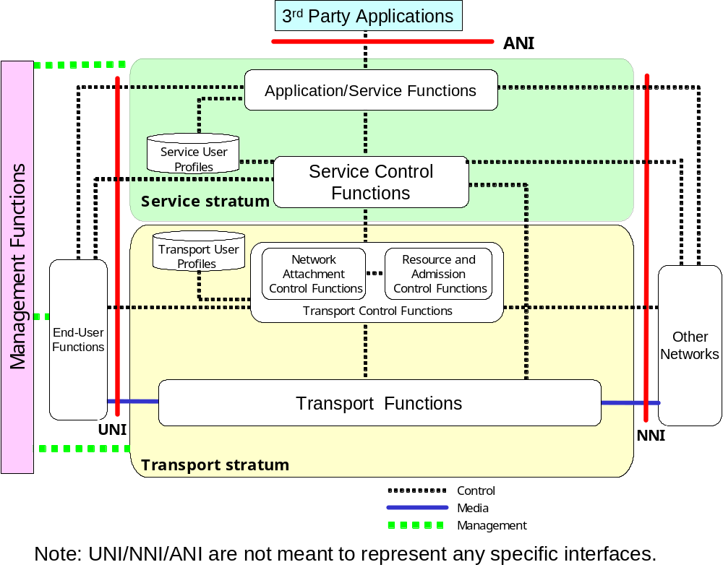
ITU-T FGNGN 体系结构

Slide 35
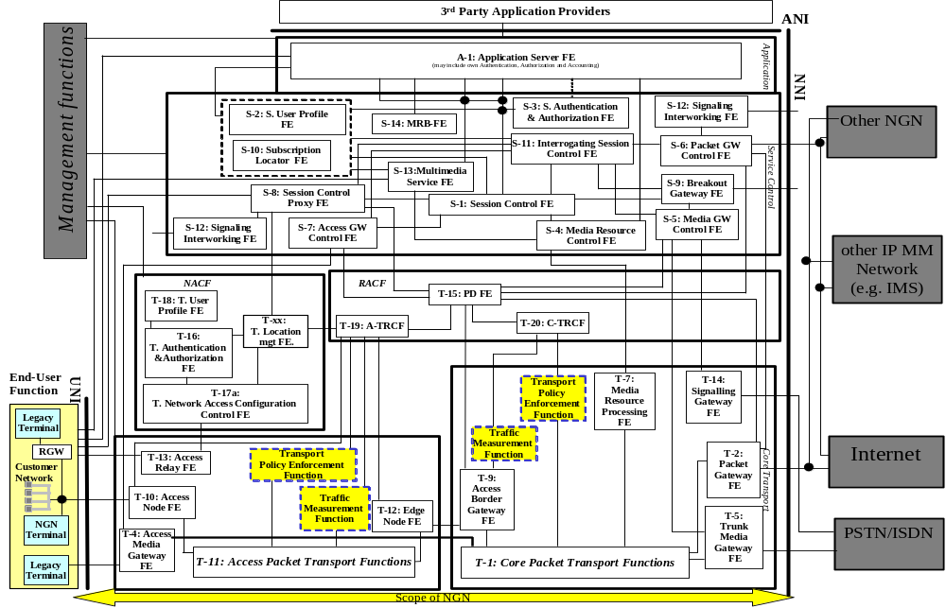
ITU-T FGNGN 功能结构

Slide 36
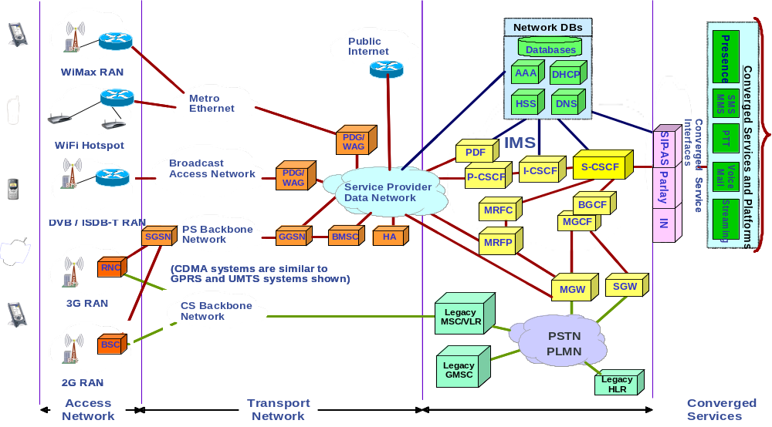
ITU-T FGNGN接入方式实例

Slide 37
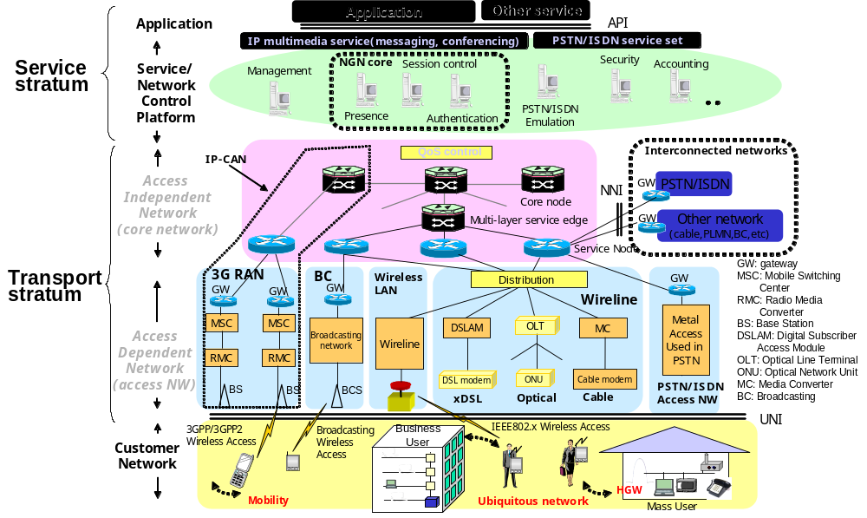
ITU-T FGNGN分层结构实例

Slide 38
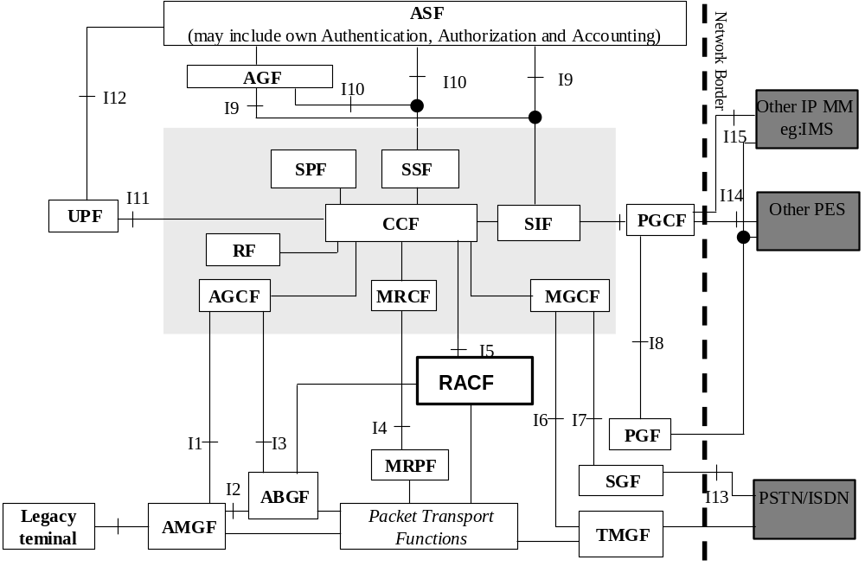
PIEA(PSTN/ISDN Emulation Arch)
CS-based PES by China Telecom

